Slide 1
Математическая сказка Колобок Подготовила воспитатель: МАДОУ д/с общеразвивающего вида «Солнышко» с. Тербуны Тербунского муниципального района Липецкой области Зуева Татьяна Витальевна

Slide 11
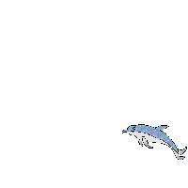
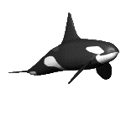

Slide 14
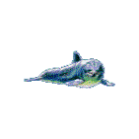
Закатился Колобок на кораблик и поплыл.

Slide 17
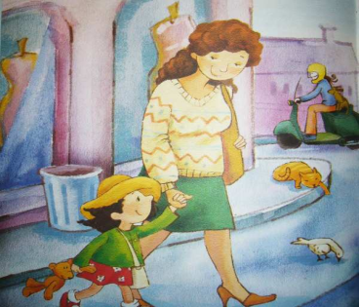

Slide 18
Физкультминутка

Slide 20
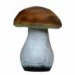
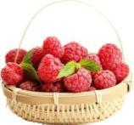
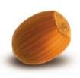

Slide 22
